Slide 1
Đề tài: Phần mềm quản lí nhân viên
Giảng viên hướng dẫn: TS.Trần Đăng Hoan
Thành viên : Đỗ Minh Vượng
Nguyễn Thị Thanh
Nguyễn Trung Kiên

Slide 2
Nội dung thuyết trình
01
Tổng quan về lập trình hướng đối tượng (OOP)
Lý thuyết về OOP
02
Mục tiêu và các bước thực hiện đề tài
Xác định chương trình bài tập lớn
03
Các tính năng của phần mềm
Tổng quát các tính năng của chương trình
04
Kết luận
Tổng kết bài tập lớn

Slide 3
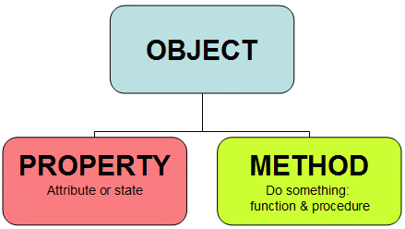
I.Tổng quan về lập trình hướng đối tượng
Khái niệm :
Lập trình hướng đối tượng OOP là một phương pháp lập trình dựa trên khái niệm đối tượng (object) và lớp (class). OOP tập trung vào các đối tượng thao tác hơn là logic để thao tác chúng, giúp code dễ quản lý, tái sử dụng và dễ bảo trì hơn.
Đối tượng (object): Đối tượng trong OOP gồm 2 thành phần chính: thuộc tính (attribute) và phương thức (method)
Object trong OOP

Slide 4
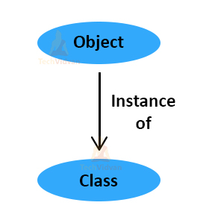
I.Tổng quan về lập trình hướng đối tượng
Lớp (class): Lớp là một kiểu dữ liệu bao gồm các thuộc tính và phương thức được định nghĩa từ trước, đây là sự trừu tượng hóa của đối tượng.
Class là sự trừu tượng hóa của object

Slide 5
I.Tổng quan về lập trình hướng đối tượng.
Đặc tính cơ bản của OOP

Slide 6
4 Đặc Tính Cơ Bản Của OOP
Tính đóng gói (Encapsulation)
Tính đóng gói cho phép các che giấu thông tin và những tính chất xử lý bên trong của đối tượng.
.
Tính kế thừa (Inheritance)
Tính đa hình (Polymorphism)
Đây là tính chất được sử dụng rất nhiều, nó cho phép xây dựng một lớp mới dựa trên các định nghĩa của lớp đã có.
Tính đa hình là một hành động có thể được thực hiện bằng nhiều cách khác nhau. Đây là một tính chất có thể nói là chứa đựng hầu hết sức mạnh của lập trình hướng đối tượng.
.
Tính trừu tượng (Abstraction)
Đây là khả năng của chương trình bỏ qua hay không chú ý đến một số khía cạnh của thông tin mà nó đang trực tiếp làm việc lên.

Slide 7
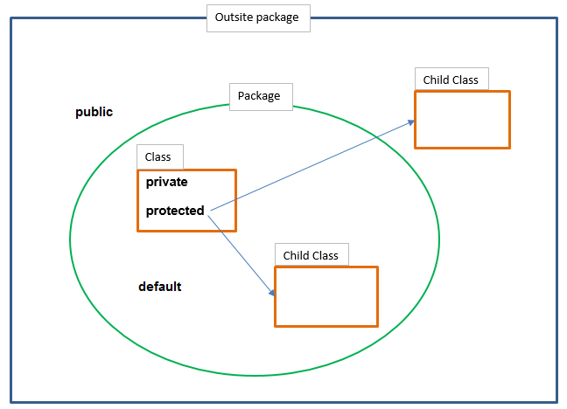
Phạm Vi Truy Cập
01
Công khai (public)
02
Riêng tư (private)
03
Bảo vệ (protected)
04
Mặc định (default)
Access Modifier

Slide 8
II.Mục tiêu và các bước thực hiện dự án
1. Mục tiêu
Tìm hiểu cách xây dựng và chạy một chương trình quản lý nhân viên đơn giản sử dụng phương pháp lập trình hướng đối tượng OOP.
Rèn luyện kỹ năng lập trình thông qua sử dụng ngôn ngữ Java, chạy và lập trình trên IntelliJ IDEA. Lưu ý, ta cũng có thể sử dụng các ngôn ngữ hộ trợ OOP khác.
2. Nền tảng
Hệ điều hành: Windows / MAC / Linux
Java 7.x
IntelliJ IDEA phiên bản mới nhất
SQL Server Express hoặc các hệ quản trị cơ sở dữ liệu khác.
JDBC Driver for SQL Server bản mới nhất

Slide 9
II.Mục tiêu và các bước thực hiện dự án
3.Các bước thực hiện
Tạo một project Java mới kèm phiên bản JDK phù hợp.
Thêm tệp JAR mssql-jdbc-9.2.1.jre15.jar vào project (nằm trong folder enu của sqljdbc), lưu ý chọn phiên bản phù hợp với phiên bản hiện tại của JDK .

Slide 10
II.Mục tiêu và các bước thực hiện dự án
Tùy chỉnh SQL Server:
Chuyển chế độ mặc định sang SQL Server Authentication.
Chuyển permission người dùng của bạn sang Grant, server
role để những mục public và serveradmin.
Tùy chỉnh kết nối server trong SQL Server Configuration
Manager.
Tạo database:
Các bảng trong database
account | employee
-username (varchar) -password (varchar) -adminID (varchar) | -name (varchar) -salary (varchar) -dob (varchar) (date of birth: ngày sinh) -address (varchar) -phone (varchar) -email (varchar) -education (varchar) -position (varchar) -id (varchar) -startingdate (varchar) (ngày bắt đầu làm việc)

Slide 11
Các Bước Xây Dựng
Login
Function
Dùng để đăng nhập vào hệ thống bằng tài khoản và mật khẩu hợp lệ
Để người dùng lựa chọn các tính năng của chương trình
1ST
2ND
3RD
4TH
5TH
Class Connection
Forget_pass
Các xử lý
Tạo một class để khởi tạo kết nối tới
SQL Server
Lấy lại mật khẩu thông qua ID của admin
(demo)
Để xử lý các yêu cầu của người dùng (Thêm, sửa, xóa…)

Slide 12
Thông Tin Cơ Bản Nhân Viên
Thông tin liên lạc
Lĩnh vực công việc
Ngày bắt đầu công việc
Chức vụ và tiền lương
Tên, ngày sinh, mã nhân viên
Trên đây chỉ là một số thông tin cơ bản, ngoài ra còn các thông tin khác nhưng tạm thời không có trong bài tập lớn lần này.

Slide 13
III.Các Chức Năng
Tìm nhân viên
Tìm kiếm và hiển thị thông tin một nhân viên thông qua mã nhân viên có sẵn.
Thêm nhân viên
Thêm một nhân viên vào hệ thống bằng cách thêm các bản ghi vào database.
Chỉnh sửa thông tin
Chỉnh sửa thông tin một nhân viên qua việc tìm kiếm mã nhân viên của người đó.
Xóa nhân viên
Xóa một nhân viên ra khỏi hệ thống qua tìm kiếm nhân viên đó bằng mã nhân viên.
Lấy lại mật khẩu admin
Sử dụng mã admin (tạm thời) để đặt lại mật khẩu khi quên.

Slide 14
IV.Tổng Kết
Insert the title of your subtitle Here
Teamworks
Nâng cao kỹ năng làm việc nhóm
Teamworks
OOP
OOP
Coding
Có thêm hiểu biết về Lập trình Hướng đối tượng OOP
Rèn luyện kỹ năng lập trình
Coding

Slide 15
Thank you
Thank you for your attention!

